Slide 1


MULTIVERSIDAD LATINOAMERICANA
UNIDAD VERACRUZ
ÉTICA Y VALORES I
BLOQUE II. PROMUEVE EL RESPETO HACIA LOS DEMÁS Y HACIA LAS DECISIONES DEMOCRÁTICAS DEL PAÍS ASÍ COMO EL RESPETO A LOS DERECHOS HUMANOS.
FUMAR MATA
LEF. EILIANA HERNANDEZ VALLEJO

Slide 2
CREATIVAS CAMPAÑAS GRÁFICAS QUE TE HARÁN QUERER DEJAR DE FUMAR

Slide 3

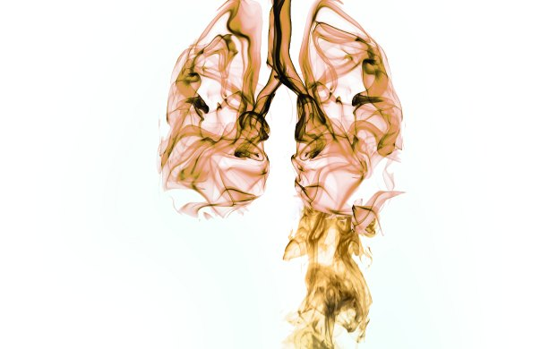
En México se registran 9 mil casos nuevos de cáncer de pulmón al año, ubicándose en el segundo lugar…
En México se registran 125 mil nuevos casos de cáncer al año, 9 mil de ellos son de pulmón. En ese mismo periodo, se calcula la muerte de 8 mil pacientes por dicho padecimiento. Con estas cifras, se ubica en el segundo lugar de enfermedades mortales, después de las cardiovasculares.
El doctor Fernando Aldaco Sarvide, médico adscrito al servicio de oncología médica del Centro Médico Nacional 20 de Noviembre, es quien da a conocer estos datos y apunta que el cáncer de pulmón es el que más muertes provoca en México.

Slide 4
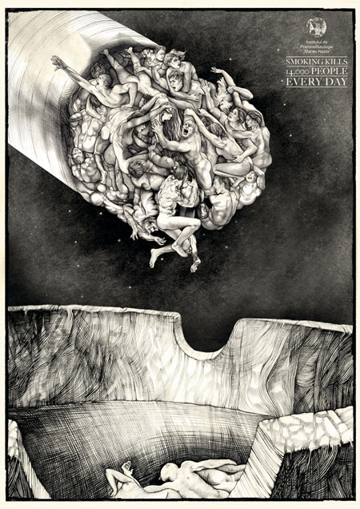

La doctora Yolanda Bautista, médico adscrito de Oncología Médica en la Clínica de Pulmón del Centro México Nacional Siglo XXI, explica que un15 por ciento de la consulta general que llega a su área es de pacientes con tumor en dicho órgano, por lo que calcula que cada seis meses atiende 200 de estos casos, entre los que llegan a seguimiento y los que apenas son diagnosticados.

Slide 5
…” Te digo la verdad, no creo que ni siquiera el anuncio antitabaco más creativo te puede hacer dejar de fumar después de que lo veas. Así no es como funcionan las cosas”.
Cuando un fumador se encuentra con un anuncio anti-tabaco, a menudo la reacción es “sí tal vez es bueno, pero no va a hacer que lo deje, es una pérdida de tiempo y dinero”.
Bueno, por supuesto, un solo anuncio no va a cambiar tu mente en un segundo, pero sí puede crear conciencia de que fumar es una cosa mala, y cuando se repite el mensaje una y otra vez, se logra instalar en algún lugar profundo dentro de tu mente.
¡Comparte esto con todos tus amigos fumadores!

Slide 6
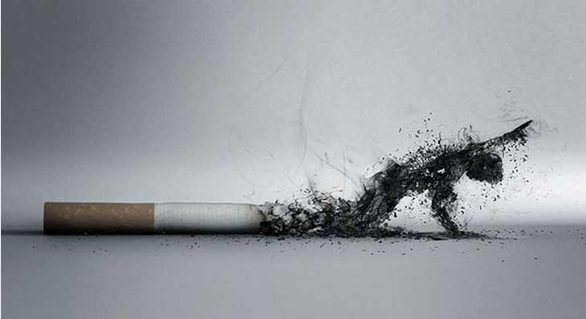
EL FUMADOR

Slide 7
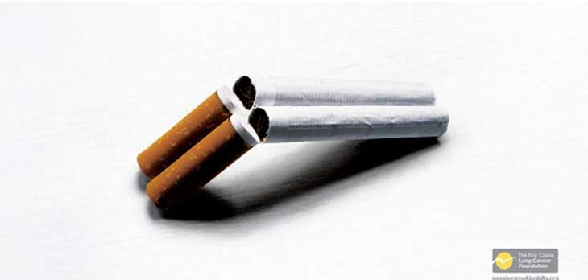
ESCOPETA

Slide 8
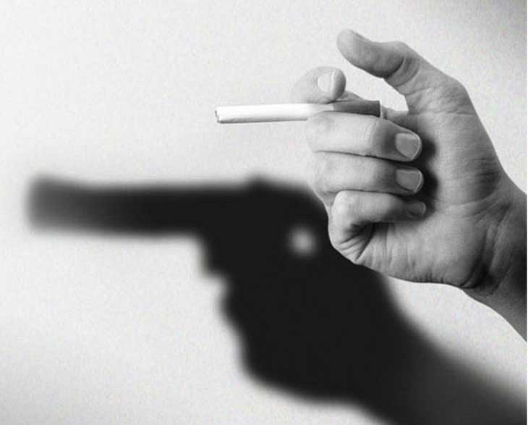
PISTOLA

Slide 9
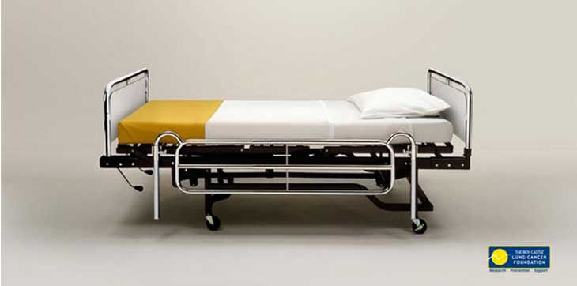
LECHO DE MUERTE

Slide 10
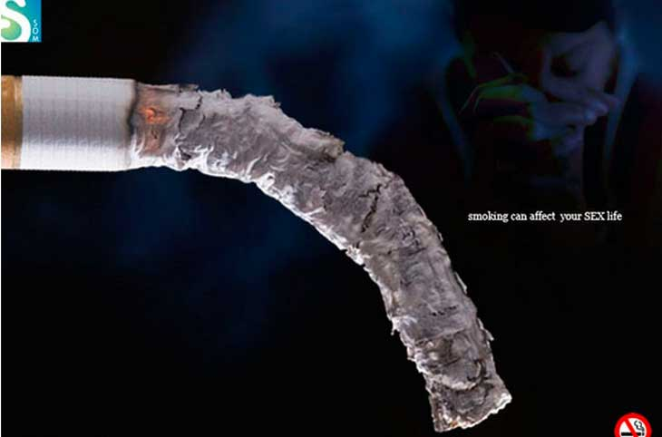
VIDA SEXUAL

Slide 11
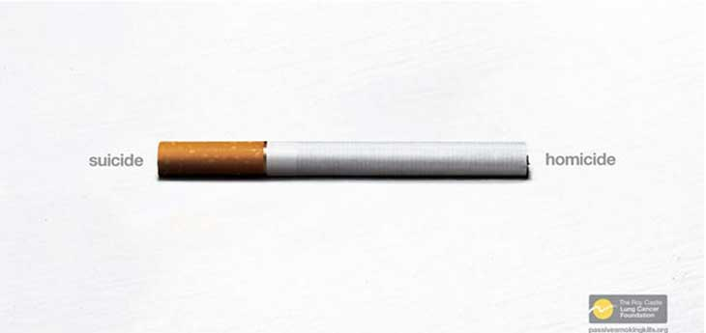
SUICIDIO VS HOMICIDIO

Slide 12
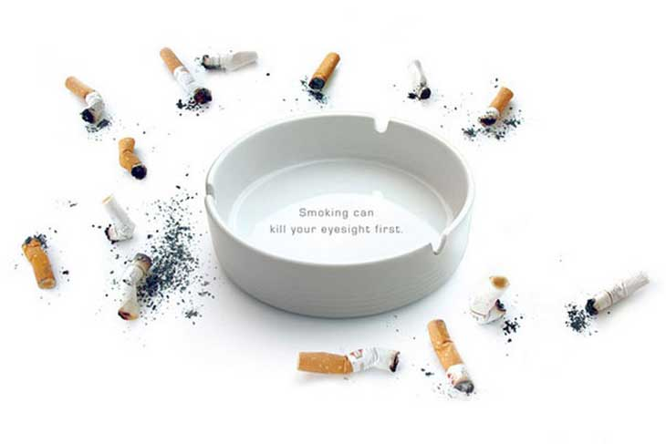
VISTA. FUMAR MATA TU VISIÓN

Slide 13
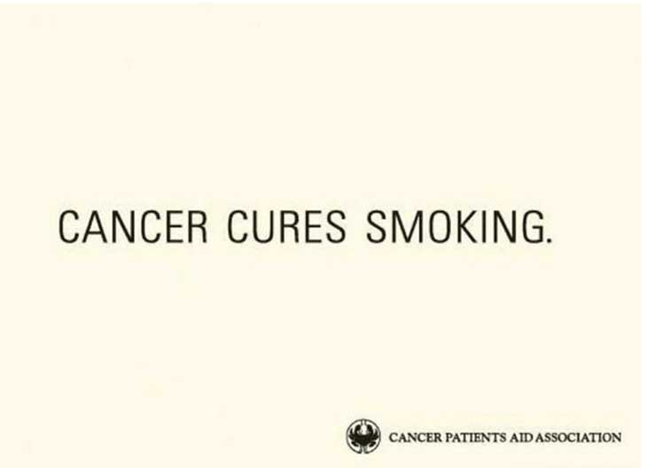
EL CANCER CURA LA ADICCIÓN AL CIGARRO

Slide 14
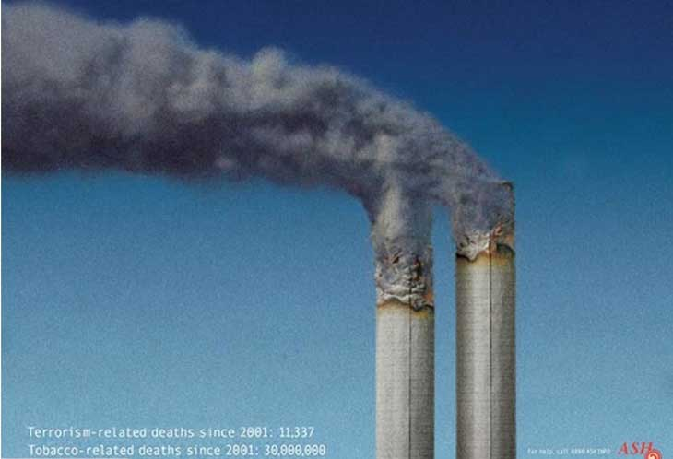
Las muertes relacionadas con el terrorismo desde el año 2001: 11,377. Muertes relacionadas con el tabaco desde 2001: 30 000 000

Slide 15
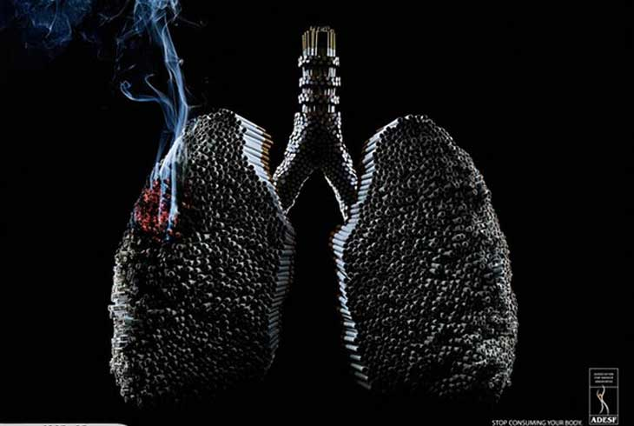
TUS PULMONES

Slide 16
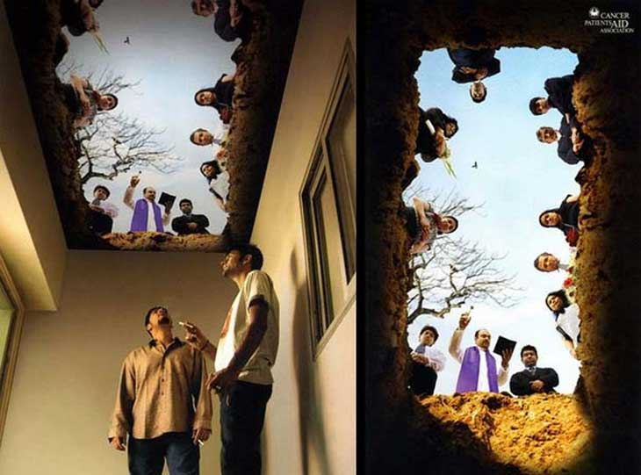
CEMENTERIO

Slide 17
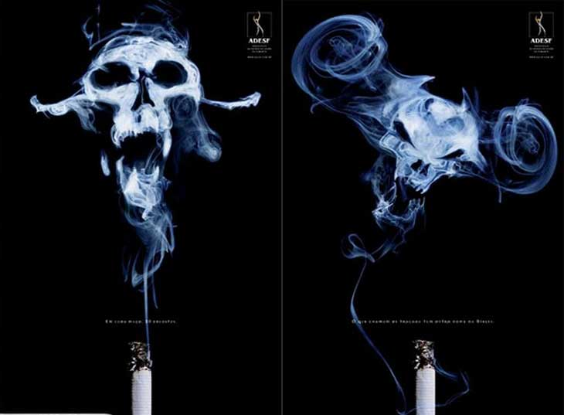
EL HUMO DEMONIO

Slide 18
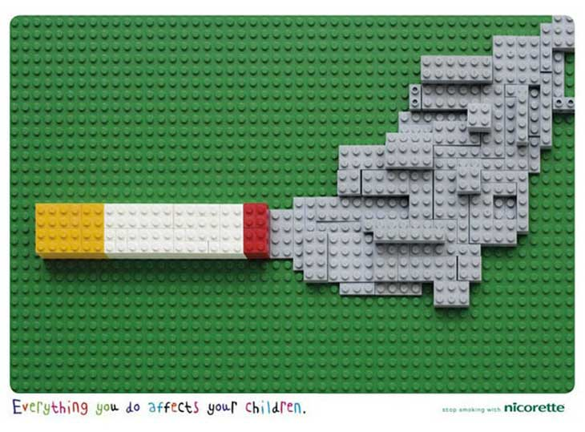
TODO LO QUE HACES AFECTA A TUS NIÑOS

Slide 19
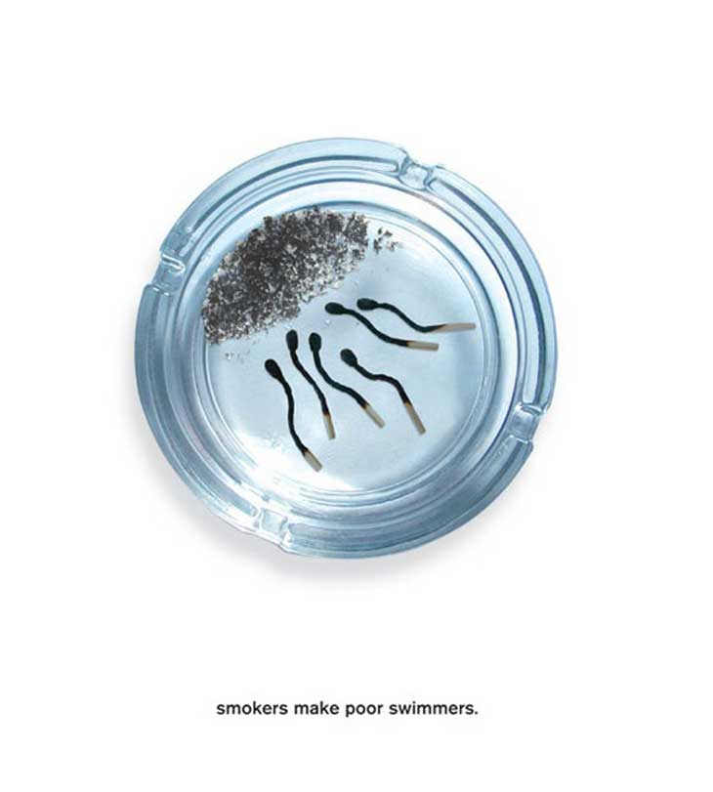
MALOS NADADORES

Slide 20


